Slide 1

    順服就是美

Slide 2
    美

Slide 3
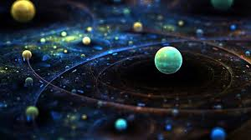

Slide 4
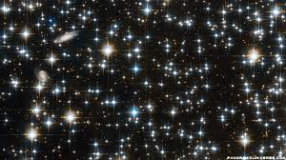

Slide 5
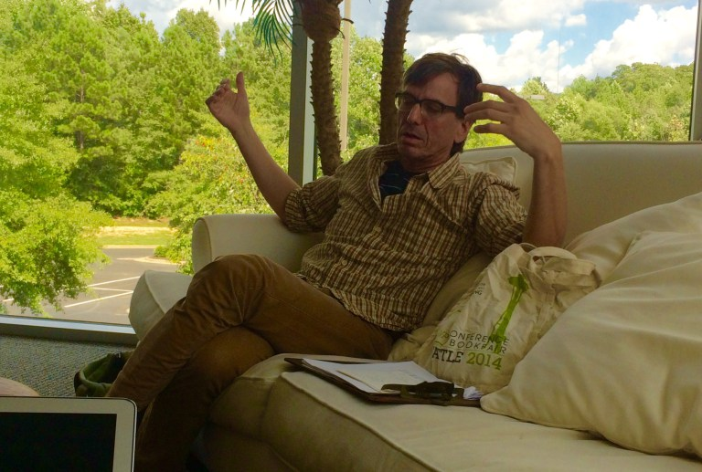

Slide 6
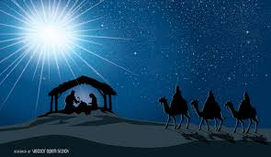
    主耶穌的順服

Slide 7
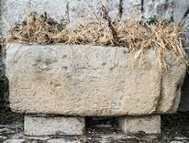
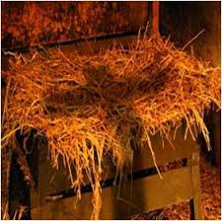

Slide 8
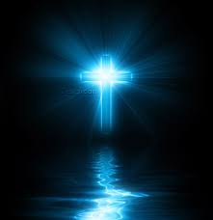
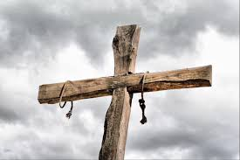

Slide 9
    甘心順服

Slide 10
    以賽亞書1:19－20
    你們若甘心聽從、必喫地上的美物。若不聽從、反倒悖逆、必被刀劍吞滅．這是耶和華親口說的。

Slide 11
    希伯來書13:17
    你們要依從那些引導你們的、且要順服．因他們為你們的靈魂時刻儆醒、好像那將來交賬的人．你們要使他們交的時候有快樂、不至憂愁．若憂愁就與你們無益了。

Slide 12
    依從：內心的狀態
    ＋
    順服：外面的行為

Slide 13
    腓立比書2:5-8
    你們當以基督耶穌的心為心。他本有神的形像、不以自己與神同等為強奪的．反倒虛己、取了奴僕的形像、成為人的樣式．既有人的樣子、就自己卑微、存心順服、以至於死、且死在十字架上。

Slide 14
    撒母耳記上15:23
    悖逆的罪、與行邪術的罪相等．頑梗的罪、與拜虛神和偶像的罪相同．

Slide 15
    順服誰 ＝ 同意誰

Slide 16
    如何內心順服神？

Slide 17
    相信神愛你
    相信神有智慧／能力
    相信神對你的計劃／帶領是最好的

Slide 18
    世上的權柄
    都需要順服嗎？

Slide 19
    外面行為的操練：
    不抱怨
    不挑戰
    不埋怨

Slide 20
    神要我們順服的原因：
    要幫助我們脫離黑暗的轄制
    進入祂榮耀的心意裡

Slide 21
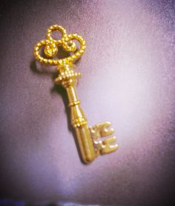
    順服是進入榮耀的
    一把鑰匙！

Slide 22
    2017年目標
    甘心順服

